Slide 1
Aperfeiçoando estruturas com o uso da herança
1.1

Slide 2
Principais conceitos a serem abordados
Herança
Subtipagem
Substituição
Variáveis polimórficas

Slide 3
O exemplo do DoME
“Database of Multimedia Entertainment"
Armazena detalhes sobre CDs e vídeos.
  CD: título, artista, número de faixas, duração, comentário, recomendação de compra (“got-it”).
  Vídeo: título, diretor, duração, got-it, comentário.
Permite (posteriormente) pesquisar informações ou imprimir listas.
Notes:
database to store details of all CDs and videos I know

Slide 4
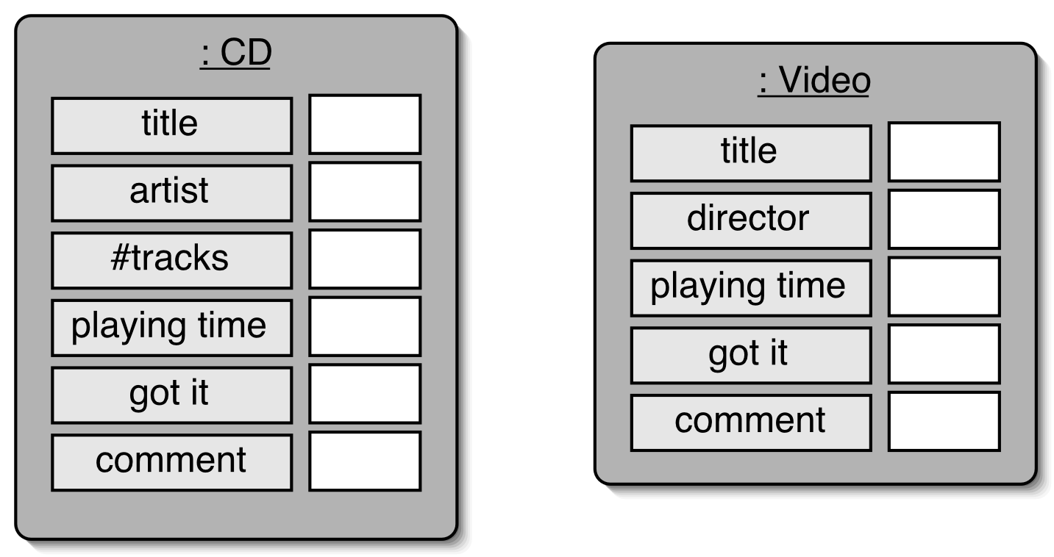
Objetos do DoME
Notes:
one object per CD or video; each object stores details for one item.

Slide 5
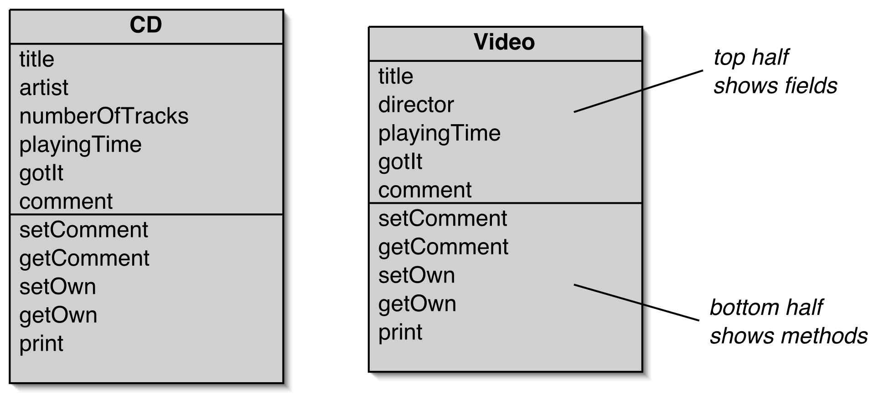
Classes do DoME
Metade superior
exibe campos
Metade inferior
exibe métodos
Notes:
add the obvious methods (getters and setters); not complete here - just examples
add a print method to print out the details

Slide 6
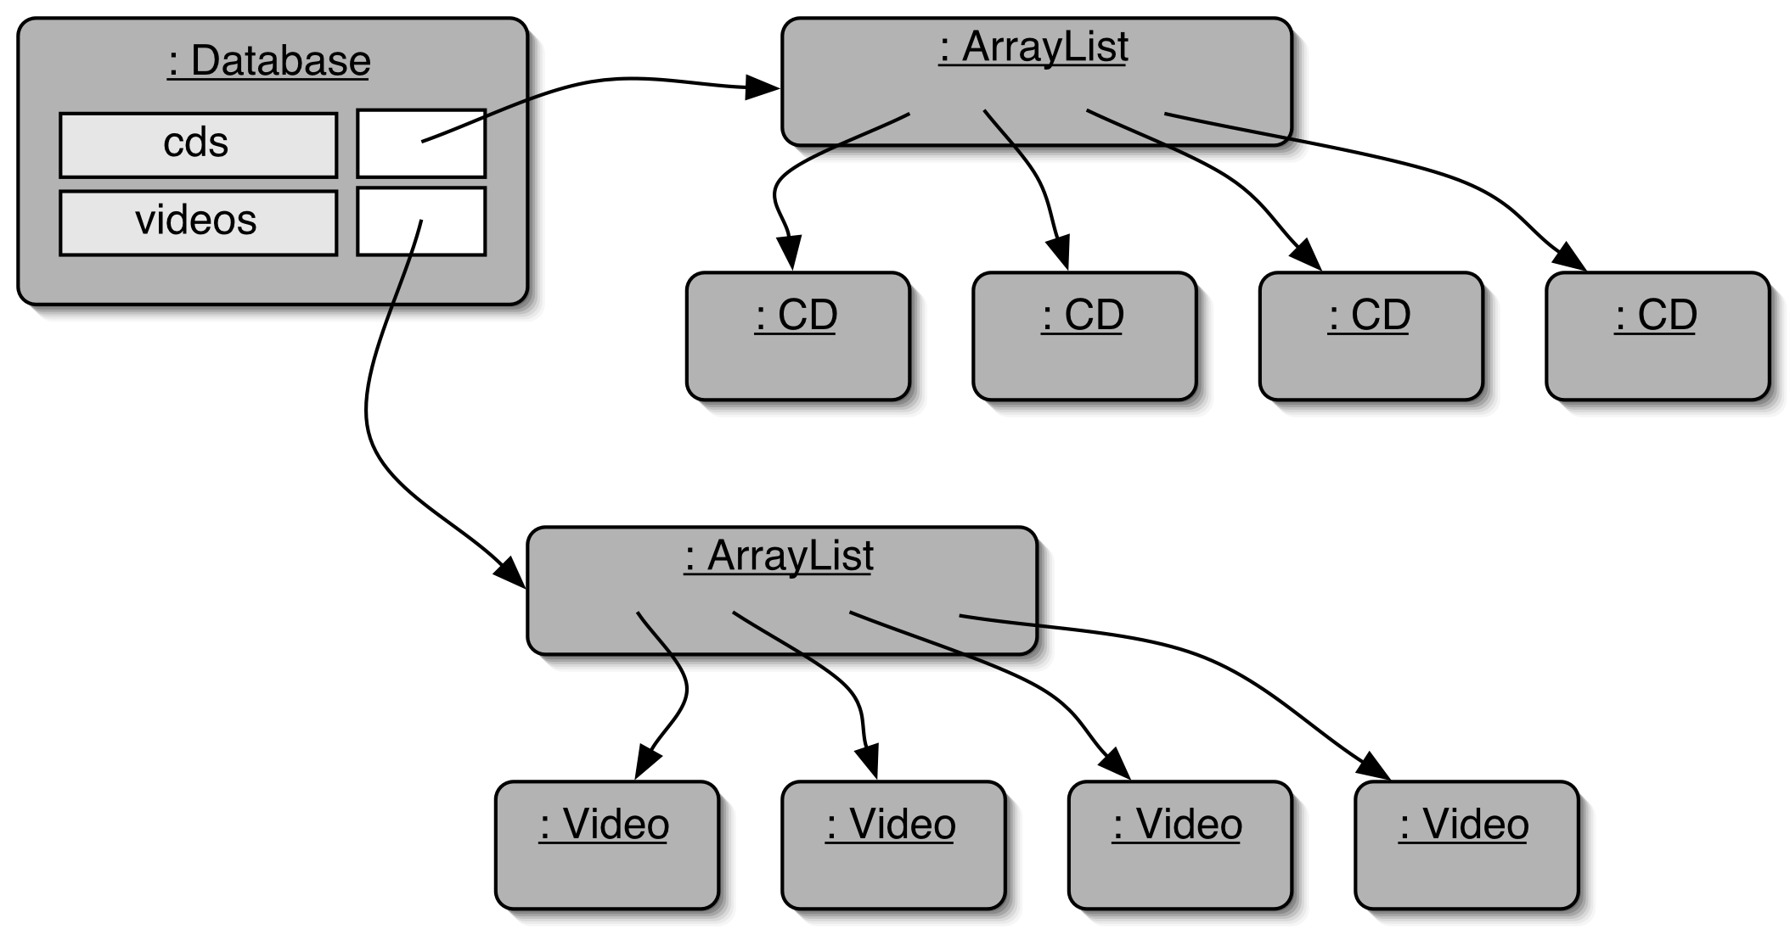
Modelo de objeto do DoME
Notes:
database object will hold two collections: one for CDs, one for videos

Slide 7
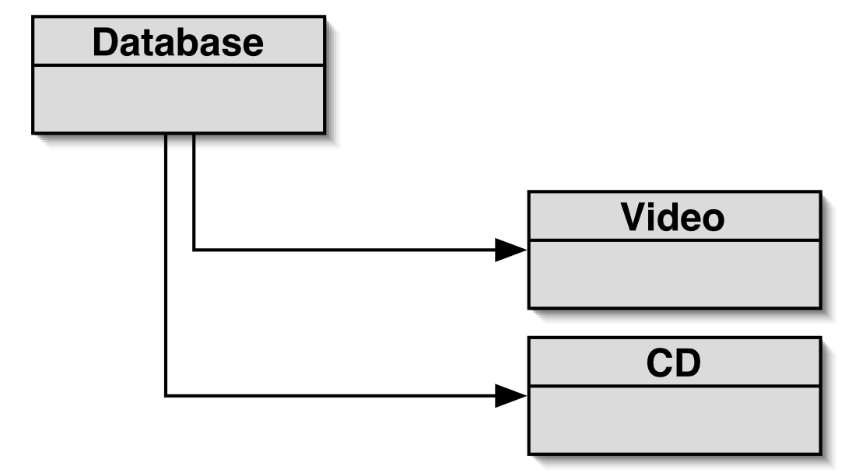
Diagrama de classe
Notes:
class diagram is simple (ArrayList not shown in BlueJ)

Slide 8
Código-fonte da classe CD
[
]
incompleto
(comentários!)
public class CD {
private String title;
private String artist;
private String comment;
CD(String theTitle, String theArtist)
{
title = theTitle;
artist = theArtist;
comment = " ";
}
void setComment(String newComment)
{ ... }
String getComment()
{ ... }
void print()
{ ... }
...
}
Notes:
extract from CD code - nothing unusual

Slide 9
Código-fonte da classe Video
[
]
incompleto
(comentários!)
public class Video {
private String title;
private String director;
private String comment;
Video(String theTitle, String theDirector)
{
title = theTitle;
director = theDirector;
comment = " ";
}
void setComment(String newComment)
{ ... }
String getComment()
{ ... }
void print()
{ ... }
...
}
Notes:
extract from video code (how does it differ from CD code?)

Slide 10
Código-fonte da classe Database
class Database {
private ArrayList cds;
private ArrayList videos;
...
public void list()
{
for(Iterator iter = cds.iterator(); iter.hasNext(); ) {
CD cd = (CD)iter.next();
cd.print();
System.out.println(); // linha em branco entre itens
}
for(Iterator iter = videos.iterator(); iter.hasNext(); ) {
Video video = (Video)iter.next();
video.print();
System.out.println(); // linha em branco entre itens
}
}
}
Notes:
extract from database code.

Slide 11
Crítica ao DoME
Duplicação do código:
  classes CD e Video bem semelhantes (uma boa parte é idêntica);
  torna a manutenção difícil/mais trabalhosa; e
  introduz o perigo de bugs por causa de uma manutenção incorreta.
Duplicação do código também na classe Database.
Notes:
we note a lot of code duplication.
this is one problem with this solution (there are others)

Slide 12
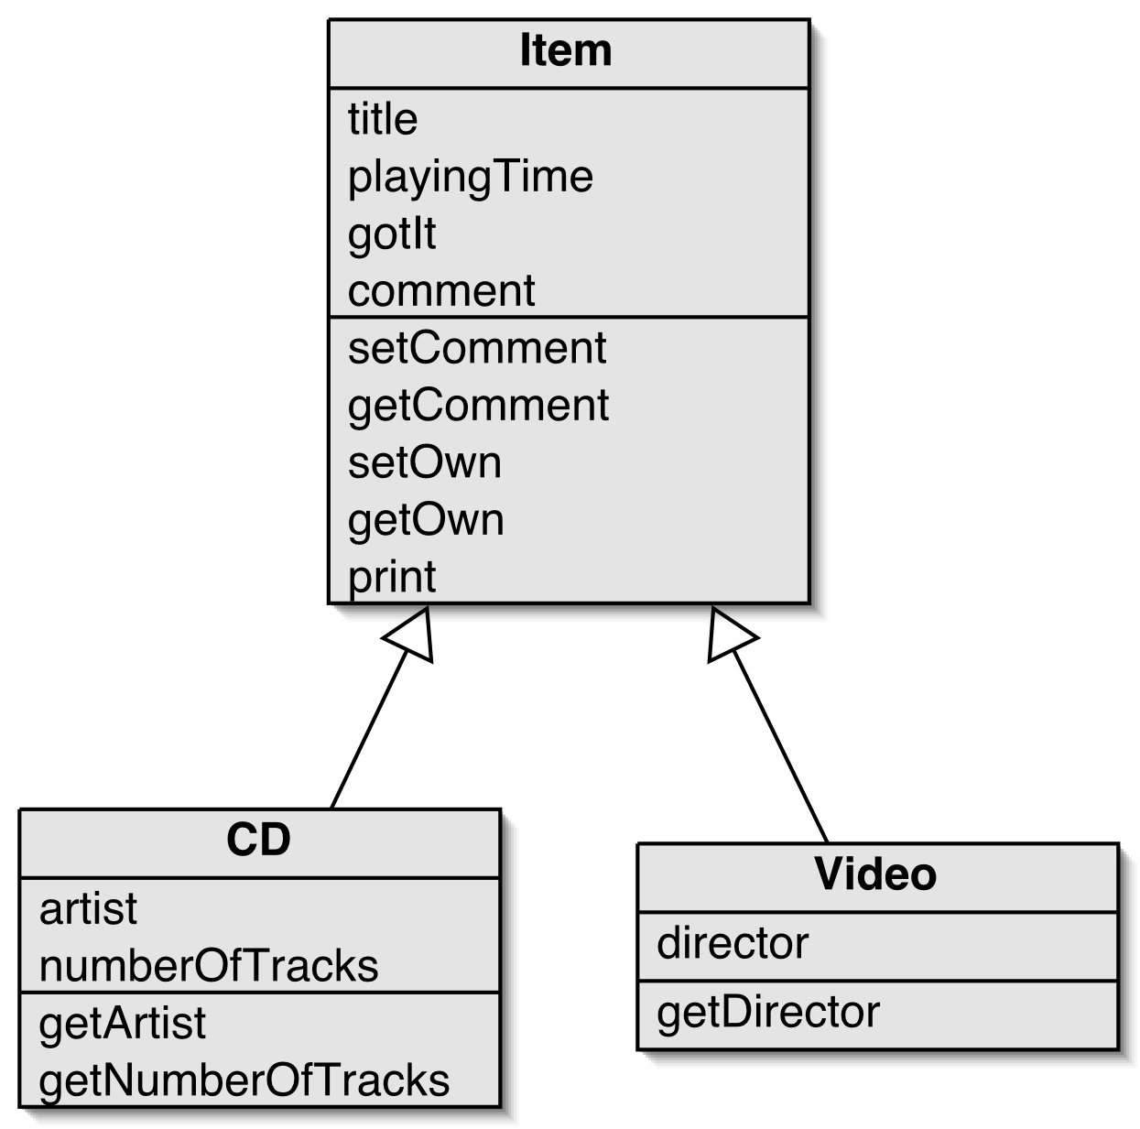
Utilizando herança (1)
Notes:
solution: inheritance. make superclass with common attributes, make subclasses

Slide 13
Utilizando herança (2)
Define uma superclasse: Item.
Define subclasses para Video e CD.
A superclasse define os atributos comuns.
As subclasses herdam os atributos da superclasse.
As subclasses adicionam seus próprios atributos.

Slide 14
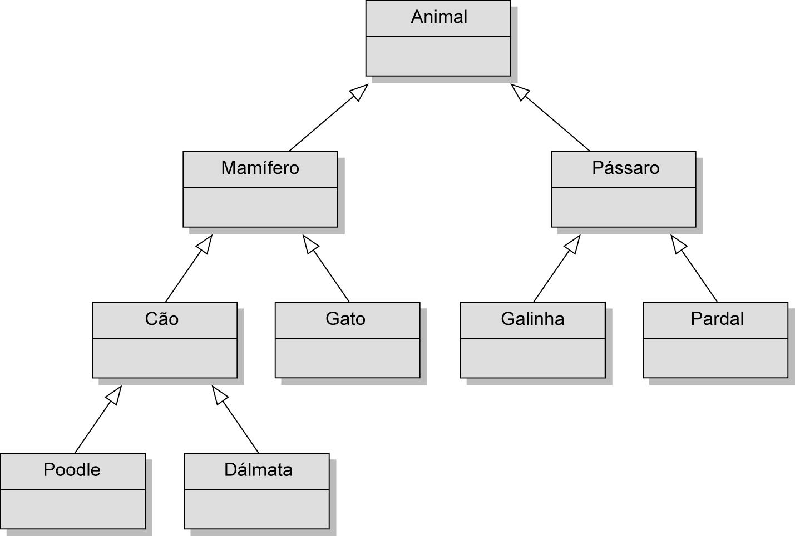
Hierarquias de herança
Notes:
inheritance hierarchies are nothing unusual. we see them all the time.
(a masters student is a students is a person...)

Slide 15
Herança em Java
Nenhuma alteração aqui
public class Item
{
...
}
Alteração aqui
public class Video extends Item
{
...
}
public class CD extends Item
{
...
}
Notes:
syntax for inheritance: extends keyword

Slide 16
Superclasse
public class Item
{
private String title;
private int playingTime;
private boolean gotIt;
private String comment;
// construtores e métodos omitidos.
}
Notes:
we define common fields in superclass

Slide 17
Subclasses
public class CD extends Item
{
private String artist;
private int numberOfTracks;
// construtores e métodos omitidos.
}
public class Video extends Item
{
private String director;
// construtores e métodos omitidos.
}
Notes:
we add subclass fields; inherit superclass fields (note extends keyword)
subclass objects will have all fields.

Slide 18
Herança e construtores (1)
public class Item
{
private String title;
private int playingTime;
private boolean gotIt;
private String comment;
/**
* Inicializa os campos do item.
*/
public Item(String theTitle, int time)
{
title = theTitle;
playingTime = time;
gotIt = false;
comment = "";
}
// métodos omitidos
}
Notes:
how do we initialise the fields? superclass: nothing unusual.

Slide 19
Herança e construtores (2)
public class CD extends Item
{
private String artist;
private int numberOfTracks;
/**
* Construtor para objetos da classe CD
*/
public CD(String theTitle, String theArtist,
int tracks, int time)
{
super(theTitle, time);
artist = theArtist;
numberOfTracks = tracks;
}
// métodos omitidos
}
Notes:
subclass: must call superclass constructor! Must take values for all
fields that we want to initialise.

Slide 20
Chamada para o construtor de superclasse
Construtores da subclasse sempre devem conter uma chamada ‘super’.
Se nenhuma for escrita, o compilador inserirá uma (sem parâmetros):
  funciona apenas se a superclasse tiver um construtor sem parâmetros.
Deve ser a primeira instrução no construtor da subclasse.

Slide 21
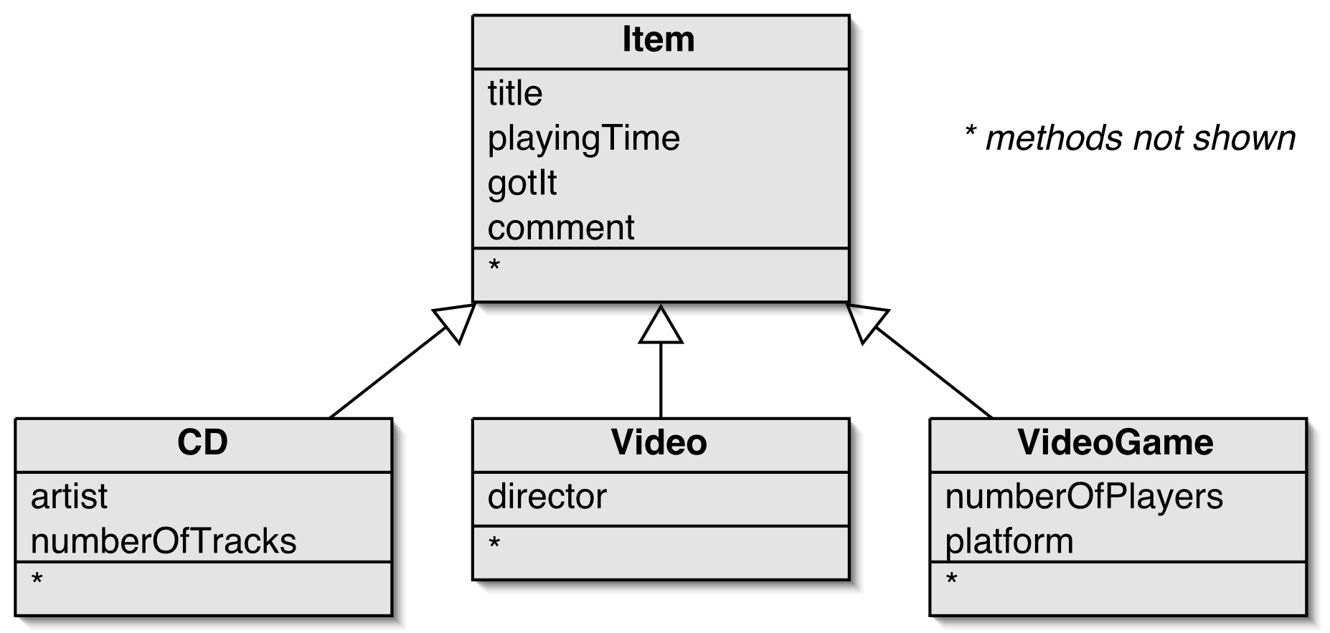
Adicionando outros tipos de item
* Métodos não foram mostrados
Notes:
it is now much easier to add new types.
common attributes do not need to be rewritten.

Slide 22
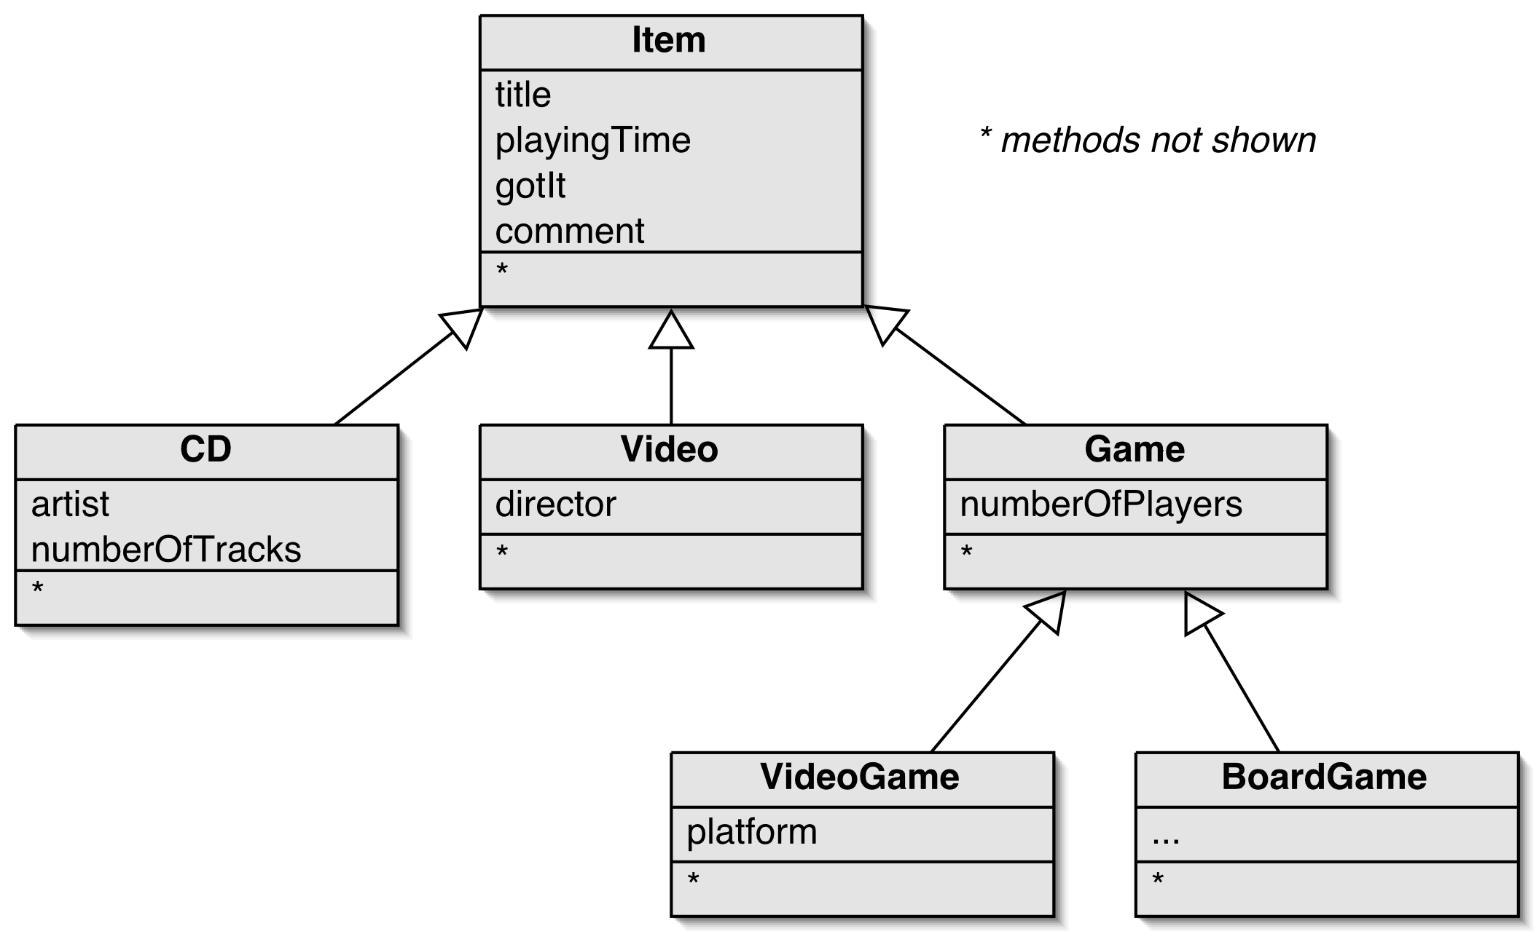
Hierarquias mais profundas
* Métodos não foram mostrados
Notes:
when adding new types, the hierarchy may be extended

Slide 23
Revisão (até aqui)
Herança (até aqui) ajuda a:
evitar duplicação do código;
reutilizar o código;
simplificar a manutenção; e
a extensibilidade.

Slide 24
Novo código-fonte da classe Database (1)
Impede duplicação do código no cliente!
public class Database
{
private ArrayList items;
/**
* Constrói um banco de dados vazio.
*/
public Database()
{
items = new ArrayList();
}
/**
* Adiciona um item ao banco de dados.
*/
public void addItem(Item theItem)
{
items.add(theItem);
}
...
}
Notes:
note: code duplication in class Database removed as well!
only on field, one ArrayList creation, on add method

Slide 25
Novo código-fonte da classe Database (2)
/**
* Imprime uma lista de todos os CDs e vídeos atualmente
* armazenados no terminal de texto.
*/
public void list()
{
for(Iterator iter = items.iterator();iter.hasNext(); )
{
Item item = (Item)iter.next();
item.print();
System.out.println(); // linha em branco entre itens
}
}
Notes:
...and only one loop in list method.

Slide 26
Subtipagem
Primeiro, tínhamos:
public void addCD(CD theCD)
public void addVideo(Video theVideo)
Agora, temos:
public void addItem(Item theItem)
Chamamos esse método com:
Video myVideo = new Video(...);
database.addItem(myVideo);

Slide 27
Subclasses e subtipos
Classes definem tipos.
Subclasses definem subtipos.
Objetos das subclasses podem ser utilizados onde os objetos dos supertipos são requeridos.
(Isso é chamado substituição.)

Slide 28
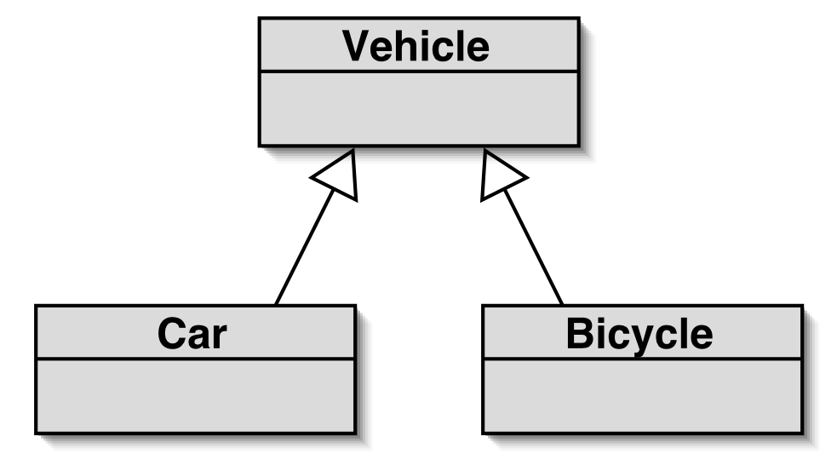
Subtipagem e atribuição
Objetos da subclasse podem ser atribuídos a variáveis da superclasse
Vehicle v1 = new Vehicle();
Vehicle v2 = new Car();
Vehicle v3 = new Bicycle();

Slide 29
Subtipagem e transmissão de parâmetros
public class Database
{
public void addItem(Item theItem)
{
...
}
}
Video video = new Video(...);
CD cd = new CD(...);
database.addItem(video);
database.addItem(cd);
Objetos da subclasse podem ser passados para os parâmetros da superclasse

Slide 30
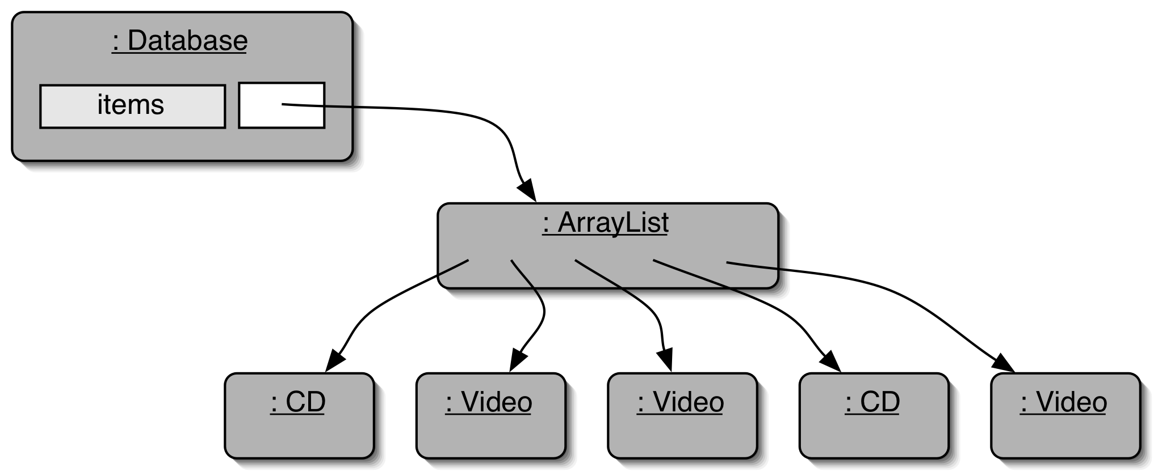
Diagrama de objeto
Notes:
database object will hold two collections: one for CDs, one for videos

Slide 31
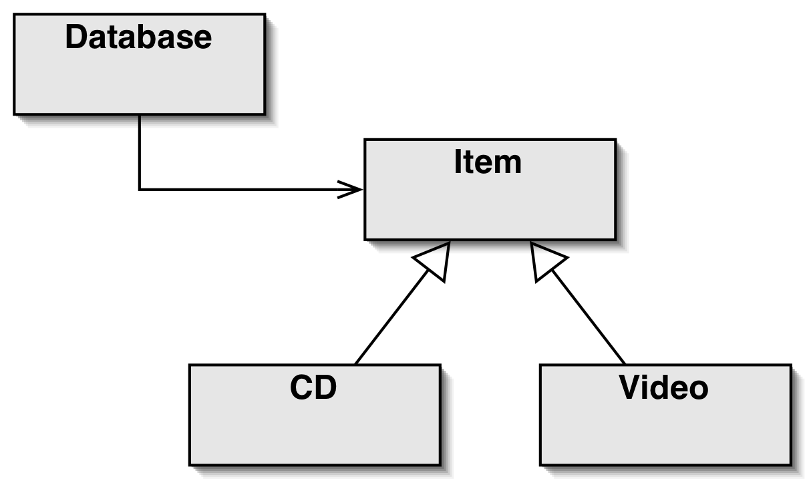
Diagrama de classe
Notes:
class diagram is simple (ArrayList not shown in BlueJ)

Slide 32
Variáveis polimórficas
Variáveis dos objetos Java são polimórficas.
(Elas podem armazenar objetos de mais de um tipo.)
Elas podem armazenar objetos do tipo declarado ou dos subtipos do tipo declarado.

Slide 33
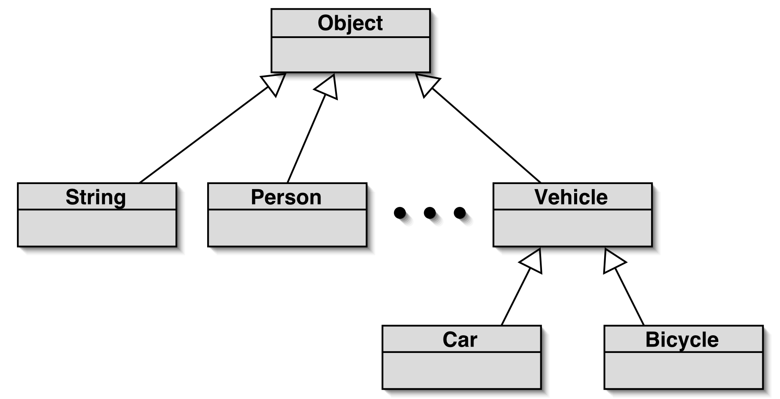
A classe Object
Todas as classes herdam de Object.

Slide 34
Coleções polimórficas
Todas as coleções são polimórficas.
Os elementos são do tipo Object.
public void add(Object element)
public Object get(int index)

Slide 35
Revisão da conversão de tipos
Pode atribuir um subtipo ao supertipo.
Não pode atribuir um supertipo ao subtipo!
String s1 = myList.get(1); erro!
A conversão de tipos corrige isso:
String s1 = (String) myList.get(1);
(Somente se o elemento for realmente uma String!)

Slide 36
Classes wrappers (empacotadoras) (1)
Todos os objetos podem ser inseridos nas coleções...
… uma vez que as coleções aceitam elementos do tipo Object...
... e todas as classes são subtipos de Object.
Muito bem! E os tipos simples?

Slide 37
Classes wrappers (empacotadoras) (2)
Tipos simples (int, char etc.) não são objetos. Eles precisam ser empacotados em um objeto!
Há classes empacotadoras para todos os tipos simples:
tipo simples classe empacotadora
int Integer
float Float
char Character
... ...

Slide 38
Classes wrappers (empacotadoras) (3)
Empacota o valor de int
int i = 18;
Integer iwrap = new Integer(i);
myCollecton.add(iwrap);
...
Integer element = (Integer) myCollection.get(0);
int value = element.intValue()
Adiciona o empacotador
Recupera o empacotador
Desempacota

Slide 39
Revisão
A herança permite a definição de classes como extensões de outras classes.
Herança:
  evita a duplicação do código;
  permite a reutilização do código;
  simplifica o código; e
  simplifica a manutenção e a extensão.
Variáveis podem armazenar objetos do subtipo.
Subtipos podem ser utilizados sempre que esperamos objetos do supertipo (substituição).

